Slide 1
VIẾT BÁO CÁO
KẾT QUẢ NGHIÊN CỨU
VỀ MỘT VẤN ĐỀ TỰ NHIÊN
HOẶC XÃ HỘI
PHẦN VIẾT

Slide 2
Dựa vào yêu cầu cần đạt (SGK/ tr. 85) và đề mục phần kĩ năng viết, hãy cho biết ở bài học này bạn sẽ thực hiện nhiệm vụ viết nào.

Slide 3
Ở bài viết này, HS sẽ thực hiện nhiệm vụ viết báo cáo kết quả nghiên cứu về một vấn đề tự nhiên hoặc xã hội.

Slide 4
01
02
03
Em hãy liệt kê ra giấy (trong 1 phút) những điều đã biết về kiểu bài viết báo cáo kết quả nghiên cứu, có thể dựa trên những câu hỏi gợi ý sau:
Mục đích viết của kiểu bài viết báo cáo kết quả nghiên cứu là gì?
Thế nào là một báo cáo kết quả nghiên cứu đạt yêu cầu?
Để thực hiện một báo cáo kết quả nghiên cứu, chúng ta cần thực hiện những bước nào, thao tác cụ thể gì ở từng bước?

Slide 5
I
Tri thức về kiểu bài

Slide 6
I. Tri thức về kiểu bài
– Xác định những thông tin cơ bản liên quan đến khái niệm, yêu cầu, bố cục của báo cáo kết quả nghiên cứu về một vấn đề tự nhiên hoặc xã hội.
– Hãy nêu ít nhất một điều bạn chưa rõ về những thông tin trên (nếu có).

Slide 7
Khái niệm:
Báo cáo kết quả nghiên cứu về một vấn đề tự nhiên hoặc xã hội là kiểu bài trình bày kết quả nghiên cứu về một vấn đề tự nhiên hoặc xã hội dựa trên những bằng chứng đã thu thập từ quá trình khảo sát thực tế, thu thập và phân tích dữ liệu/thực nghiệm những giải pháp mà người nghiên cứu đề xuất.

Slide 8
Yêu cầu đối với kiểu bài:
Xác định được đề tài và câu hỏi nghiên cứu.
Thực hiện được các thao tác cơ bản
Trình bày được đầy đủ, sáng rõ và thuyết phục các kết quả nghiên cứu bằng văn phong khoa học.
Sử dụng, phân tích được đa dạng loại dữ liệu trong nghiên cứu, xác định được tính cập nhật, độ tin cậy của dữ liệu nghiên cứu.
Sử dụng phù hợp các trích dẫn, cước chú, các phương tiện phi ngôn ngữ (hình ảnh, sơ đồ…) để làm rõ thông tin.
Trình bày phần tài liệu tham khảo đúng quy cách.

Slide 9
II
Phân tích ngữ liệu tham khảo

Slide 10
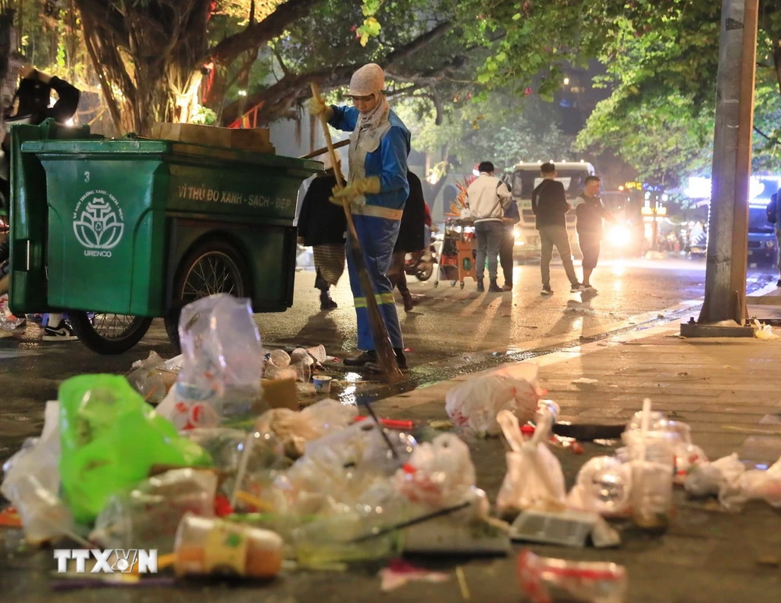
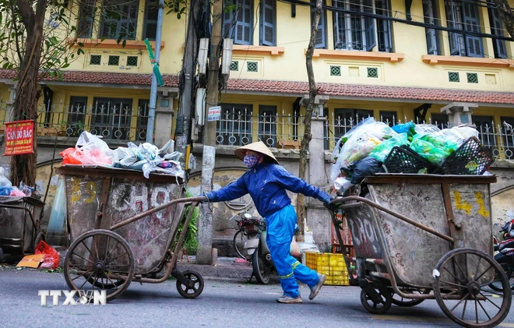
Nêu cảm nghĩ của em khi nhìn vào những bức ảnh này?

Slide 11
Câu 1.
Đề tài của bài báo cáo là thực trạng phát sinh và giải pháp nâng cao công tác quản lí rác thải nhựa tại một địa phương cụ thể.
Bố cục:
+ Nhan đề: Đánh giá hiện trạng phát sinh và đề xuất một số giải pháp nâng cao công tác quản lí rác thải nhựa tại phường Thượng Cát, quận Bắc Từ Liêm, thành phố Hà Nội.
+ Tóm tắt: Trong nghiên cứu này… quận Bắc Từ Liêm, thành phố Hà Nội.
+ Từ khoá: Rác thải nhựa, nhựa, nguồn phát sinh rác, quản lí môi trường, Thượng Cát.

Slide 12
Câu 1.
+ Mở đầu: Việt Nam đứng thứ tư trên thế giới … Nghiên cứu được thực hiện với 7 tổ dân phố và 2 587 hộ gia đình của phường Thượng Cát.
+ Nội dung chính: 2.1. Khái niệm rác thải nhựa, 2.2. Kết quả nghiên cứu và đề xuất (2.2.1. Thành phần và khối lượng rác thải nhựa theo từng nguồn, 2.2.2. Khối lượng rác thải nhựa phát sinh tại phường Thượng Cát, 2.2.3. Đề xuất giải pháp nâng cao hiệu quả quản lí rác thải nhựa tại phường Thượng Cát).
+ Kết luận: Kết luận và kiến nghị.
+ Tài liệu tham khảo.

Slide 13
Câu 2.
– Câu hỏi nghiên cứu: Hiện trạng phát sinh rác thải nhựa tại phường Thượng Cát như thế nào? Cần có giải pháp nào để nâng cao công tác quản lí rác thải nhựa tại địa phương?
– Phương pháp nghiên cứu: 1. Xác định khối lượng và thành phần rác thải đối với khu dân cư, nhà hàng, cơ quan công sở; 2. Xác định khối lượng và thành phần rác thải đối với chợ dân sinh và khu công cộng; 3. Kết hợp với phỏng vấn, điều tra khảo sát.
– Phạm vi nghiên cứu: 7 tổ dân phố và 2 587 hộ gia đình của phường Thượng Cát.

Slide 14
Câu 3.
Những loại dữ liệu được sử dụng trong bài báo cáo:
– Dữ liệu sơ cấp: Kết quả khảo sát khối lượng và thành phần rác thải nhựa theo từng nguồn như khu dân cư, nhà hàng, chợ, khu cơ quan, từ các hoạt động quét đường và các khu công cộng,…
– Dữ liệu thứ cấp: Báo cáo tổng kết thực hiện công tác bảo vệ môi trường năm 2019, 2020 trên địa bàn phường Thượng Cát, quận Bắc Từ Liêm, thành phố Hà Nội; kết quả nghiên cứu của các tác giả như Jambeck, J.R., Geyer, R., Wilcox, C., Siegler, T.R., Perryman, M., Andrady, K.L. (2015);…

Slide 15
Câu 3.
Vai trò của những loại dữ liệu ấy:
– Dữ liệu sơ cấp: Cung cấp bằng chứng tin cậy cho những nhận định, đánh giá của nhóm nghiên cứu hiện trạng phát sinh nguồn rác thải nhựa tại phường Thượng Cát, cho việc nhóm nghiên cứu xác lập cách hiểu về khái niệm rác thải nhựa; tạo cơ sở tin cậy.
– Dữ liệu thứ cấp: Cho phép người nghiên cứu thu thập thông tin về thực trạng xử lí rác thải nhựa của Việt Nam trong mối tương quan so sánh với thế giới, khối lượng rác thải thu gom được trên địa bàn phường Thượng Cát.

Slide 16
Câu 4.
Các thông tin do báo cáo cung cấp có tính cập nhật, độ tin cậy và khách quan cao vì:
– Được trích từ các tài liệu có tính học thuật như tạp chí khoa học chuyên ngành (Science, 347 (6223)); báo cáo của cơ quan nhà nước có thẩm quyền (Uỷ ban nhân dân phường Thượng Cát); VB quy phạm pháp luật, hướng dẫn của cơ quan quản lí nhà nước…
– Được công bố bởi chuyên gia trong lĩnh vực đó và có người đọc là học giả hoặc chuyên gia trong lĩnh vực đó.

Slide 17
– Có tính minh bạch vì dữ liệu được thu thập và phân tích hợp lí, có thể kiểm chứng được.
– Có tính khách quan, không có tính định kiến và không được công bố vì mục đích thương mại hay chính trị.
– Mới cập nhật vì các dữ liệu, thông tin đều được thu thập trong khoảng thời gian từ năm 2015 đến năm 2020. Thời điểm bài báo cáo công bố là năm 2021, vì vậy những dữ liệu, thông tin được trình bày trong bài báo cáo trên đều mới và được cập nhật.
Từ những yếu tố trên có thể kết luận các thông tin do bài báo cáo trên cung cấp có tính cập nhật, độ tin cậy và khách quan cao.

Slide 18
Câu 5.
Danh mục các tài liệu tham khảo trong bài viết này đã được trình bày theo đúng chuẩn APA.

Slide 19
Câu 7.
- Loại phương tiện phi ngôn ngữ được sử dụng trong báo cáo là biểu đồ và bảng biểu.
- Tác dụng: hỗ trợ biểu đạt trực quan, sinh động nội dung trình bày và cung cấp thêm một số thông tin mà phương tiện ngôn ngữ chưa trình bày trong báo cáo. HS tự rút ra một số lưu ý khi trình bày các phương tiện ấy trong bài viết.

Slide 20
Tìm hiểu quy trình viết và tiêu chí đánh giá báo cáo
III

Slide 21
Đọc phần Thực hành viết theo quy trình (SGK/ tr. 113 – 116), sau đó xác định:
Thao tác mới về việc viết báo cáo kết quả nghiên cứu mà bạn học được/ cần chú ý thực hiện ở bài học viết này là gì?
Bạn cần được hỗ trợ/ giải thích rõ hơn về bước/ thao tác cụ thể nào của quy trình viết mà SGK đã trình bày?

Slide 22
Khi thu thập dữ liệu, thông tin cho nghiên cứu cần chú ý:
Sử dụng kết hợp cả dữ liệu sơ cấp và thứ cấp;
Đảm bảo tính mới mẻ, cập nhật và độ tin cậy cao của thông tin;
Khi trình bày kết quả báo cáo cần kết hợp sử dụng kết hợp với các phương tiện phi ngôn ngữ để tăng hiệu quả trình bày.

Slide 23
Đọc nội dung của bảng kiểm (SGK/ tr. 115 – 116), tìm hiểu các tiêu chí đánh giá bài viết và xác định những tiêu chí cần được giải thích thêm (nếu có); đề xuất những nội dung cần bổ sung, điều chỉnh (nếu có) và lí do của việc đề xuất.

Slide 24
Thực hành viết bài báo cáo kết quả nghiên cứu
IV

Slide 25

1. Hoạt động xác định đề tài, mục đích, đối tượng người đọc, thu thập tư liệu
Thực hành theo nhóm 4 – 6 bạn

Slide 26
PHIẾU HỌC TẬP
Tên nhóm: …………………………………
Tên đề tài: ………………………………………
Người đọc có thể là: ………………………..
Bài viết này có thể được công bố ở: ……………
.......................................................................
Mục tiêu nghiên cứu là: …………………………
……………………………………………………
Câu hỏi nghiên cứu là: ...........................................
Phương pháp nghiên cứu là:……………………...
Phạm vi nghiên cứu:……………………………...

Slide 27

2. Hoạt động phác thảo đề cương nghiên cứu, thực hiện nghiên cứu
Các nhóm phác thảo đề cương

Slide 28
NỘI DUNG PHÁC THẢO ĐỀ CƯƠNG NGHIÊN CỨU
Tên đề tài: …………………………………………………………..
Lí do chọn đề tài: …………………………………………………….
Mục đích nghiên cứu: ………………………………………………
Câu hỏi nghiên cứu: …………………………………………………
Cơ sở lí thuyết: ………………………………………………………
Các dữ liệu cần thu thập: ……………………………………………
Phương pháp thu thập dữ liệu: ………………………………………
Nội dung các chương/ mục của báo cáo nghiên cứu: ……………………………………
Danh mục tài liệu tham khảo………………………………...

